Slide 1
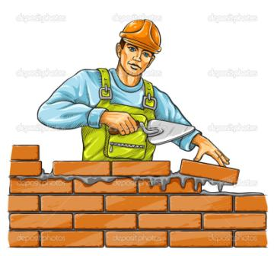
Муниципальное казенное дошкольное образовательное учреждение детский сад №8 Все профессии нужны, все профессии важны! (для дошкольного возраста)
Воспитатель:
Андрусенко О.Н.
г.Острогожск 2016г

Slide 2
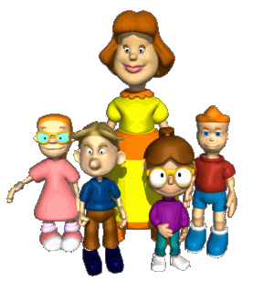
Цель: Уточнить и обобщить представления детей о профессиях.
Задачи:
1. Понимать значимость профессии в жизни людей. 2. Расширить и активизировать словарь по теме.
3. Воспитывать уважение к результатам труда людей
разных профессий.

Slide 3
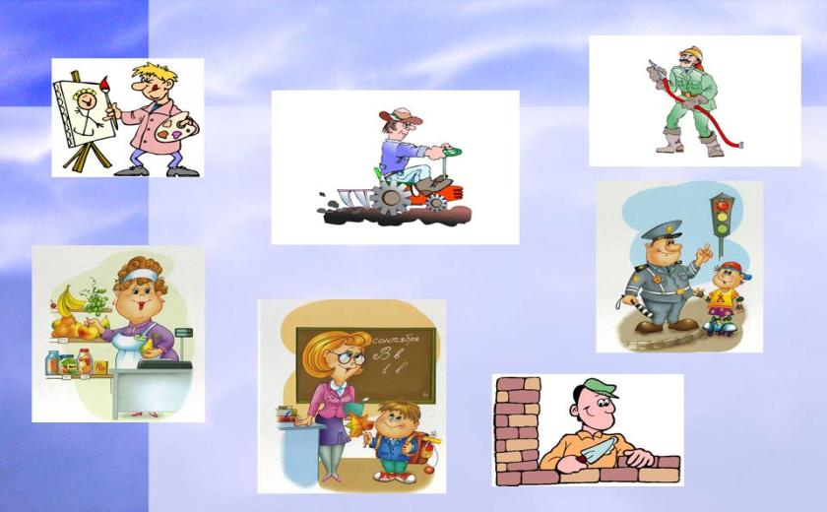
Хорошо на свете что-нибудь уметь! Хорошие профессии будем мы иметь!

Slide 4
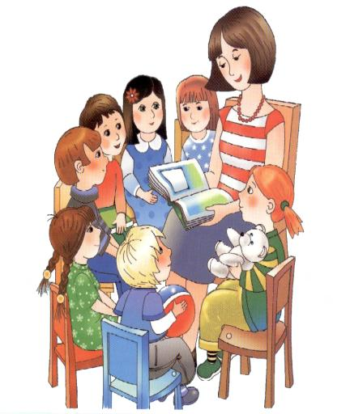
ВОСПИТАТЕЛЬ
Игры, песни очень кстати Подобрал нам воспитатель. В группе весело у нас Каждый день и каждый час!

Slide 5
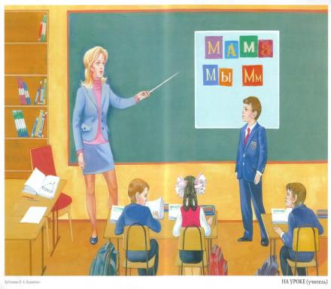
Учитель
Назовет учитель нам
Буквы все по именам.
Объяснит задач решенье,
Вычитанье и сложенье.
Он расскажет о морях,
О лесах, цветах, зверях…
На вопрос найдет ответ
И полезный даст совет.

Slide 6
Повар
Дайте повару продукты: Мясо птицы, сухофрукты, Рис, картофель... И тогда
Ждёт вас вкусная еда.

Slide 7
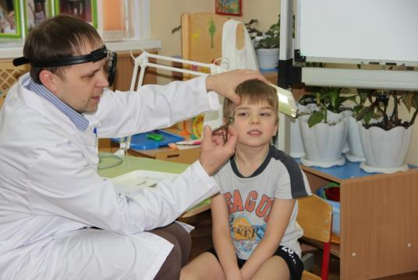
Врач
Все болезни лечит врач,
Он уколет – ты не плачь.
Веселей смотри вокруг:
Детский врач – ребятам друг.

Slide 8
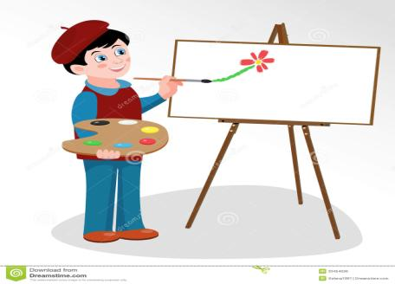
Художник
Может кисточкой художник
Рисовать на полотне:
Это ежик, это дождик,
Это звездочка в окне.
На его картинках краски
Оживают, словно в сказке

Slide 9
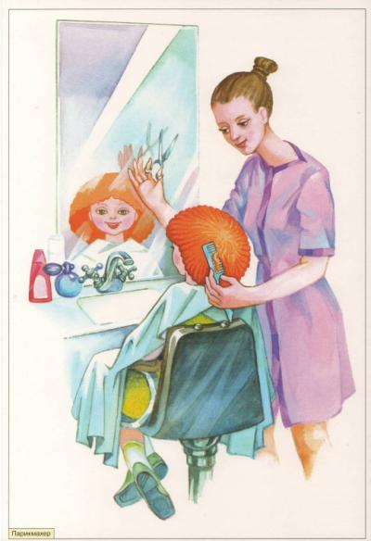
Парикмахер
Дайте ножницы, расчёску, Он вам сделает причёску. Парикмахер непременно Подстрижёт вас современно

